Slide 1





Toán
DẤU HIỆU CHIA HẾT CHO 5

Slide 2

Yêu cầu cần đạt
Biết và lấy VD được các số chia hết cho 5, không chia hết cho 5
Vận dụng dấu hiệu chia hết cho 5 để làm các bài toán liên quan
Củng cố dấu hiệu chia hết cho 2 và cho 5

Slide 3





KHỞI ĐỘNG
KHÁM PHÁ
CHINH PHỤC THỬ THÁCH
VỀ ĐÍCH
Notes:
Cuộc thi của chúng ta gồm có sự tham dự của 6 đội chơi đến từ 6 nhóm, nhóm 1,2…6. Các em sẽ trải qua 4 CHẶNG thi: KHỞI ĐỘNG, VƯỢT CHƯỚNG NGẠI VẬT, TĂNG TỐC, VỀ ĐÍCH để cùng tìm hiểu nội dung bài học ngày hôm nay của chúng ta. Các em đã sẵn sang chưa? Chúng ta cùng bắt đầu nhé!

Slide 4



CHẶNG 1:
KHỞI ĐỘNG

Slide 5

1
Câu hỏi: : Đáp án nào gồm các số là chữ số tận cùng của các số không chia hết cho 2?
A. 0 ; 2 ;3 ;8 ;9
B. 0 ; 1 ;3 ;5 ;7 ;9
C. 1 ;3 ;5 ;7 ;9
D. 1 ; 2; 3 ;7 ;9
1
9
3
0
7
2
5
10
4
6
8
ĐÁP ÁN
C
ANS
BACK
Notes:
Các em vừa xem xong videoclip, và bây giờ chúng ta hãy sẵn sàng thảo luận thật nhanh và viết đáp án vào bảng nhóm nhỏ. Mỗi câu hỏi chúng ta chỉ có 10s để trả lời. Khi có hiệu lệnh, các nhóm cùng giơ bảng kết quả nhé. Các em đã nắm luật chơi chưa?
Cô sẽ bắt đầu với câu hỏi số 1…………xin chúc mừng các nhóm….đã có câu trả lời vô cùng chính xác

Slide 6

2
Câu hỏi: Đáp án nào gồm các số chia hết cho 2?
40 ; 123 ; 246 ; 467 ; 101 ; 8734
A. 123 ; 101 ; 8743
B. 40 ; 246 ; 8734
C. 467 ; 101 ; 8734
D. 123 ; 246 ; 467 ; 101
1
9
3
0
7
2
5
10
4
6
8
ĐÁP ÁN
B
ANS
BACK
Notes:
Các em vừa xem xong videoclip, và bây giờ chúng ta hãy sẵn sàng thảo luận thật nhanh và viết đáp án vào bảng nhóm nhỏ. Mỗi câu hỏi chúng ta chỉ có 10s để trả lời. Khi có hiệu lệnh, các nhóm cùng giơ bảng kết quả nhé. Các em đã nắm luật chơi chưa?
Cô sẽ bắt đầu với câu hỏi số 1…………xin chúc mừng các nhóm….đã có câu trả lời vô cùng chính xác

Slide 7

3
Câu hỏi: Cho các chữ số 0 ; 5 ; 7.
Đáp án nào ghi số chẵn lớn nhất có ba chữ số có đủ ba chữ số đã cho?
A. 750
B. 570
C. 770
D. 550
1
9
0
3
7
2
5
10
4
6
8
ĐÁP ÁN
A
ANS
BACK
Notes:
Các em vừa xem xong videoclip, và bây giờ chúng ta hãy sẵn sàng thảo luận thật nhanh và viết đáp án vào bảng nhóm nhỏ. Mỗi câu hỏi chúng ta chỉ có 10s để trả lời. Khi có hiệu lệnh, các nhóm cùng giơ bảng kết quả nhé. Các em đã nắm luật chơi chưa?
Cô sẽ bắt đầu với câu hỏi số 1…………xin chúc mừng các nhóm….đã có câu trả lời vô cùng chính xác

Slide 8
CHẶNG 2:
KHÁM PHÁ

Slide 9




Nhiệm vụ thảo luận: Mỗi nhóm cùng nhau thảo luận tìm hai chia phép chia hết cho 5 và hai phép chia không chia hết cho 5.
( Thời gian thảo luận là 2 phút)
00
01
59
58
57
56
55
54
53
52
51
50
49
48
47
46
45
44
43
42
41
40
39
38
37
36
35
34
33
32
31
30
29
28
27
26
25
24
23
22
21
20
19
18
17
16
15
14
13
12
11
10
09
08
07
06
05
04
03
02
01
00

Slide 10

Hai phép chia hết cho 5:
Hai phép chia không chia hết cho 5:

Slide 11
Toán
DẤU HIỆU CHIA HẾT CHO 5

Slide 12

Ghi nhớ: Các số có chữ số tận cùng
là 0 hoặc 5 thì chia hết cho 5.
Chú ý: Các số không có chữ số tận cùng là 0 hoặc 5 thì không chia hết cho 5.

Slide 13

CHẶNG 3
CHINH PHỤC THỬ THÁCH

Slide 14

Bài 1: Trong các số 35 ; 8 ; 57 ; 660 ; 4674 ; 3000 ; 945; 5553
Số nào chia hết cho 5 ?
b) Số nào không chia hết cho 5 ?

Slide 15



Số không chia hết cho 5
Số chia hết cho 5
Số
không chia hết cho 5
Số chia hết cho 5
Bài 1:
35
945
57
4674
3000
660
5553
8

Slide 16

Nêu các chữ số chia hết cho 5?
Các số có chữ số tận cùng
là 0 hoặc 5 thì chia hết cho 5.
Chú ý: Các số không có chữ số tận cùng là 0 hoặc 5 thì không chia hết cho 5.

Slide 17

Bài 2:
Viết số chia hết cho 5 thích hợp vào chỗ chấm:
a) 150 < ……. < 160;
b) 3575 < …….< 3585;
c) 335 ; 340 ; 345; …….. ; ……… ; 360.
Bài giải:
a) 150 < ……….. < 160;
155
Số chia hết cho 5 thích hợp là:
b) 3575 < …..…….< 3585;
3580
c) 335; 340; 345; …….. ; ……… ; 360.
350
355

Slide 18
Đều có tận cùng các chữ số là 0 và 5. Tất cả đều chia hết cho 5
Các kết quả trên có đặc điểm gì chung?
155 - 3580 - 350 - 355
Các chữ số có tận cùng là 0 và 5 thì chia hết cho 5

Slide 19

Bài 3: Với ba chữ số 0 ; 5 ; 7; hãy viết các số có ba chữ số,
mỗi số có cả ba chữ số đó và đều chia hết cho 5.
750
570
705
Vì chúng có chữ số tận cùng là 0 hoặc 5
Tại sao ba số trên lại chia hết cho 5?

Slide 20

CHẶNG 4:
VỀ ĐÍCH
Notes:
GV có thể yêu cầu HS dùng các khối lập phương để thể hiện phép tính.

Slide 21

Bài 4: Trong các số 35 ; 8 ; 57; 660 ; 945; 5553; 3000
Số nào vừa chia hết cho 5 vừa chia hết cho 2?
Số nào chia hết cho 5 nhưng không chia hết cho 2 ?

Slide 22

Bài 4: Trong các số 35 ; 8 ; 57; 660 ; 945; 5553; 3000:
Số vừa chia hết cho 5 vừa chia hết cho 2 là:
b) Số chia hết cho 5 nhưng không chia hết cho 2 là:

Slide 23

- Các số chia hết cho 2 có tận cùng là các chữ số: 0 ; 2 ; 4 ; 6; 8
nào?
- Các số chia hết cho 5 có tận cùng là các chữ số: 0 hoặc 5
nào?
=> Giống nhau: Đều có chữ số tận cùng là 0
Ghi nhớ: Các số chia hết cho cả 2 và 5 có tận cùng là chữ số 0

Slide 24
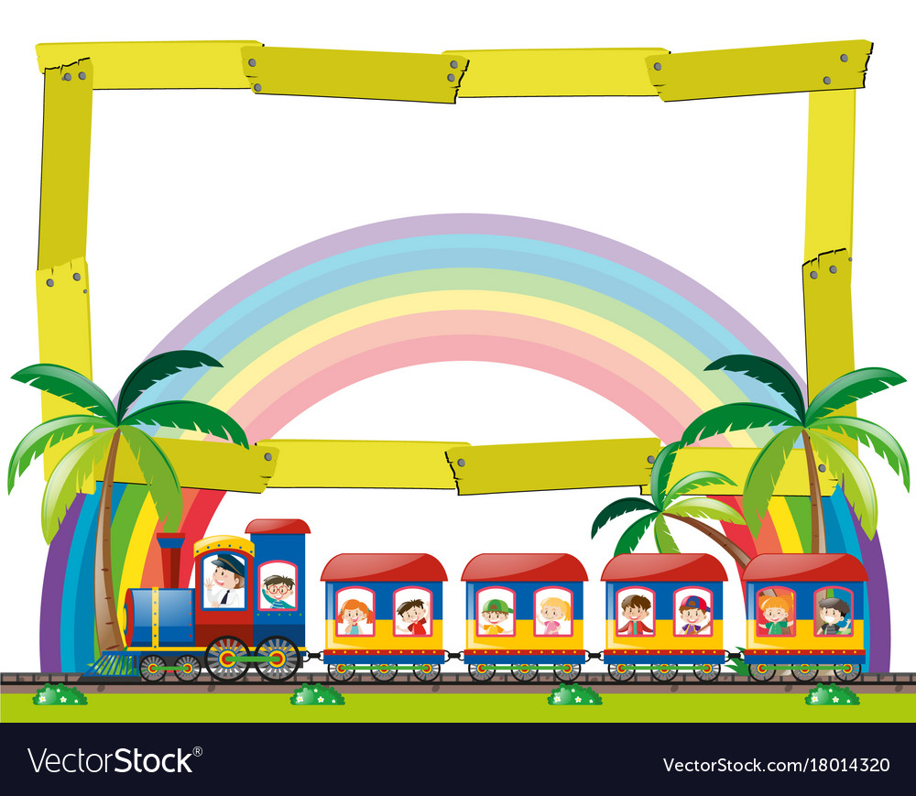
Vận dụng

Slide 25



Số như thế nào thì chia hết cho 10?
Số có tận cùng là 0 thì chia hết cho 10
Notes:
Chào mừng quý thầy cô và các em đến với tiết học ngày hôm nay của lớp 10D2. Khác với thông lệ, ngày hôm nay các em sẽ là thí sinh để cùng tham gia Gameshow “ Đường lên đỉnh Olympia” với 1 cuộc so tài vô cùng quyết liệt.

Slide 26
Nhiệm vụ học tập tiếp theo
- Hoàn thiện, sửa lỗi sai bài tập vào vở toán.
Làm bài tập trong Vở bài tập toán
Chuẩn bị bài sau: Dấu hiệu chia hết cho 9

Slide 27


